Slide 1
군집분석방법 예시
Fall, 2020
H.P. : 010-8622-1637
E-mail: dkkim@jbnu.ac.kr
Lecturer: D. K. Kim

Slide 2
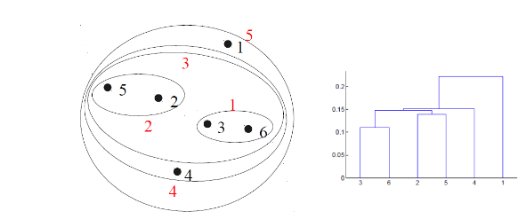
군집분석 예시
계층적 군집방법
(1) 최단 연결법
여섯 개의 개체(1,2,3,4,5,6)
초기 2 군집 : (3,6), (2,5), 4, 1
군집 형성: (2,3)사이의 점의 거리가 각각 1,4점보다
까우므로 세 번째 군집은 (2,3,5,6)으로 묶
음
군집형성 : 세 번째 군집과 점 1,4의 거리를 측정하여
가까운 쪽으로 묶음

Slide 3
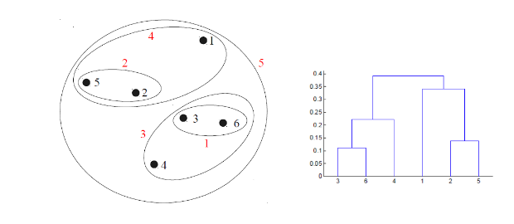
군집분석 예시
계층적 군집방법
(2) 최장 연결법
여섯 개의 개체(1,2,3,4,5,6)
초기 2 군집 : (3,6), (2,5), 4, 1
군집 형성:
6의 관점:(6,4)사이 거리, (6,5)의 거리, (6,1)의 거
리를 구하면 (6,5)의 거리가 가장 멀음.
따라서 군집 3은 (3,6,4)임
1의 관점 :가장 먼거리는 (1,4). 따라서 군집4는
(1,2,5)임

Slide 4
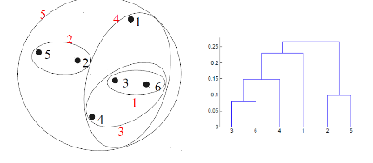
군집분석 예시
계층적 군집방법
(3) 평균 연결법
여섯 개의 개체(1,2,3,4,5,6)
초기 2 군집 : (3,6), (2,5), 4, 1
군집 형성:
점 4는 (3,6)과 4의 거리는 (3,4),(6,4)의 거리의
평균, 그리고 (5,2)와 4의 거리는 (5,2),(2,4)의 거
리 평균, 그 다음 (4,1)의 거리 중 가장 가까운 군
집으로 묶음. 여기서는 3번 군집(3,6,4)로 묶임
점 1은 점1과 (3,6,4)의 거리 평균, 점 1과 (2,5)의
거리 평균해서 짧은 군집으로 묶임. 여기서는 (1,3,6,4)
로 묶임

Slide 5
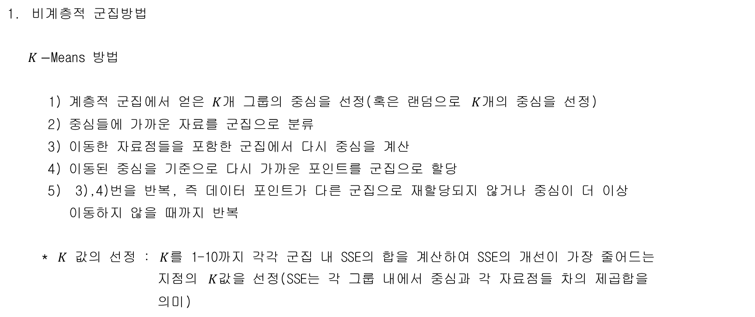
군집분석 예시
비계층적 군집방법
$K−$Means 방법
1) 계층적 군집에서 얻은 $K$개 그룹의 중심을 선정(혹은 랜덤으로 $K$개의 중심을 선정)
2) 중심들에 가까운 자료를 군집으로 분류
3) 이동한 자료점들을 포함한 군집에서 다시 중심을 계산
4) 이동된 중심을 기준으로 다시 가까운 포인트를 군집으로 할당
5) 3),4)번을 반복, 즉 데이터 포인트가 다른 군집으로 재할당되지 않거나 중심이 더 이상
이동하지 않을 때까지 반복
* $K$ 값의 선정 : $K$를 1-10까지 각각 군집 내 SSE의 합을 계산하여 SSE의 개선이 가장 줄어드는
지점의 $K$값을 선정(SSE는 각 그룹 내에서 중심과 각 자료점들 차의 제곱합을
의미)

